Slide 1
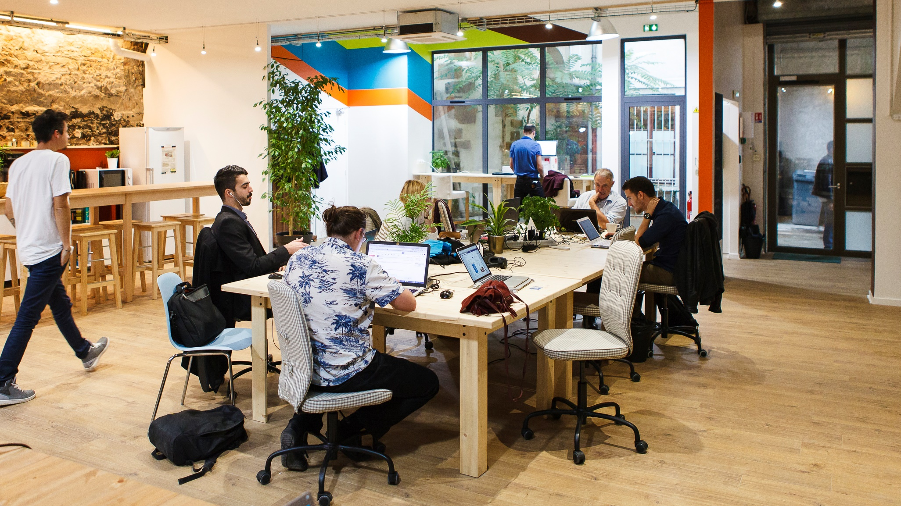
LES ECLAIREURS DE LA CORDEE
Mission d’appui à la mise en place et à la promotion d’un réseau d’espaces de travail collaboratifs – coworking
ANALYSE DE RESEAUX DE TIERS-LIEUX

Slide 2
Cécile, Couteau-Suisse à la Cordée
Les réseaux analysés
Réseaux initiés par la Cordée :
12 espaces Uniquement coworking Privé – publics - mixtes Urbains et périurbain
2016
6 espaces Uniquement coworking Privé – associatifs Ruraux essentiellement 2017
10 espaces Uniquement coworking Privé - associatifs Urbains et ruraux 2018
? espaces Uniquement coworking Privé – associatifs Urbains et périurbain
2015
Autres réseaux :
17 espaces Coworking, EPN, fablab… Privé – publics - mixtes Ruraux essentiellement 2012

Slide 3
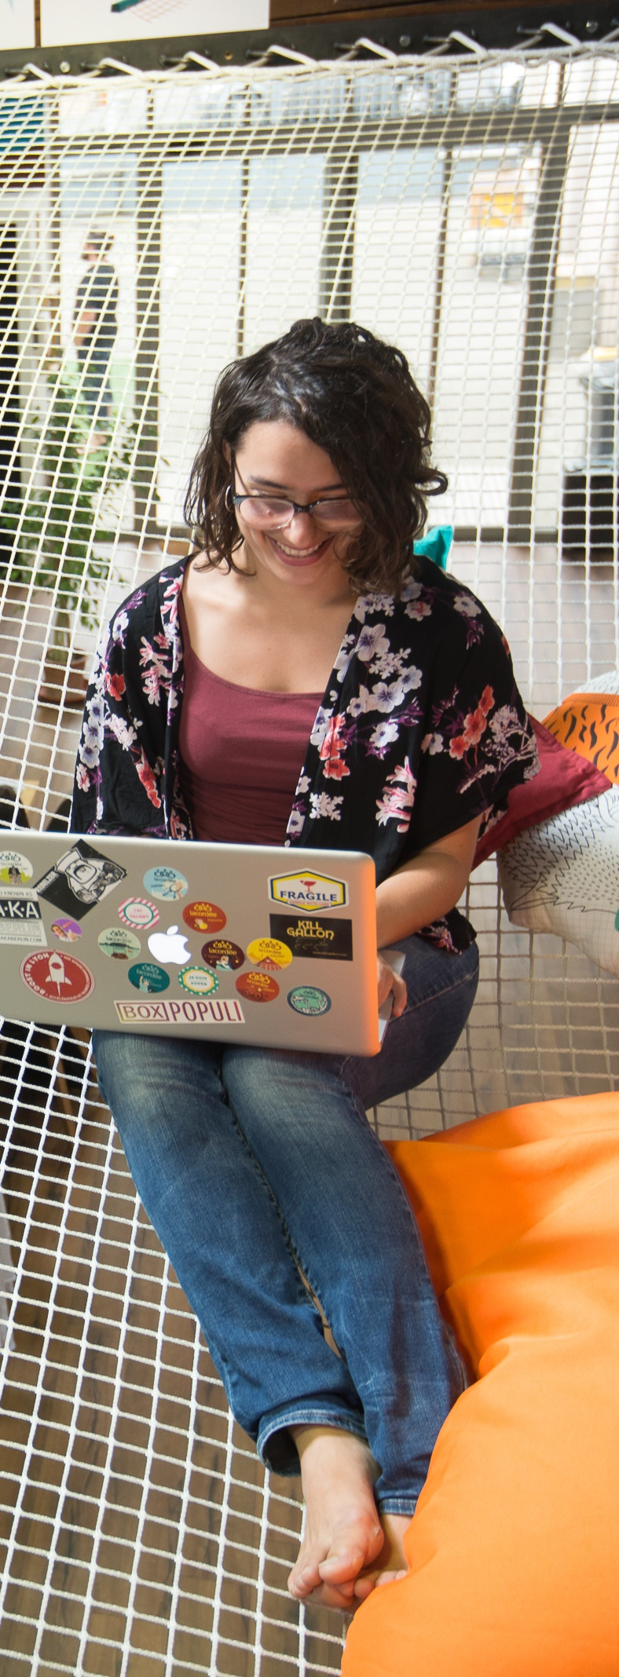
Sophie, Membre de la Cordée
Les objectifs de ces réseaux
Points communs :
- Pérenniser les espaces de coworking
- Sortir de l’isolement, s’entraider entre animateurs
- Faire connaitre le coworking et ses avantages localement
- Gagner en crédibilité face aux collectivités et enjeux nationaux
- Favoriser les liens entre les coworkers des différents espaces
- Être un relai d’information de la vie locale : services publics, sociaux, culturels,…
Les particularités :

Slide 4
Claire, Couteau-Suisse à la Cordée
Les chartes de ces réseaux
Grande disparité :
Pas de charte
Charte très contraignante
Les points communs : Côté espaces :
Lieu de travail
Lieu de convivialité
Accès ﬂexibles
Présence d’un animateur
Evènements réguliers
Gouvernance facilitant l’implication des utilisateurs
Ouverts à tous
Coté « personne » : Partage - bienveillance – transparence – convivialité – coopération - participation

Slide 5
Cécile, Couteau-Suisse à la Cordée
Les particularités :
- tarif max. pour la journée
- 80% d’individus ou d’équipes de max. 3 pers.
- valorisation des compétences des coworkers
- pas de prosélytisme
- min. 80 m2 et 10 membres actifs - min. 15 ateliers/an - rapport d’activité partagé aux adhérents
- nécessité d’adopter le site social commun
- min. 10 postes de travail
- très ouverts sur les types d’espace - des lieux de proximité qui travaillent en réseau
- neutralité du réseau - contribution à la création de communs
- Développement des nouveaux usages numériques pour tous

Slide 6
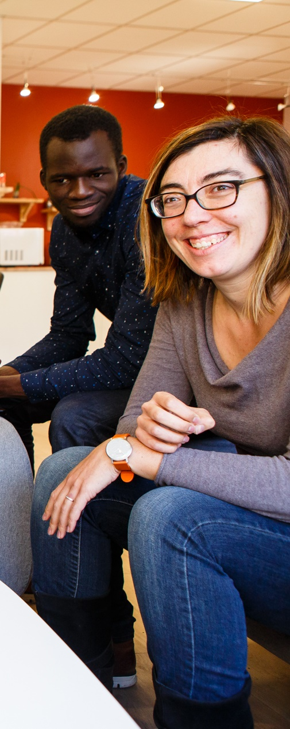
Babacar et Laura Membres de la Cordée République
Les actions
Entraide, partage d’expérience entre les animateurs des espaces
Communication commune, recommandations inter-espaces
Organisation et participation à d’évènements communs

Slide 7
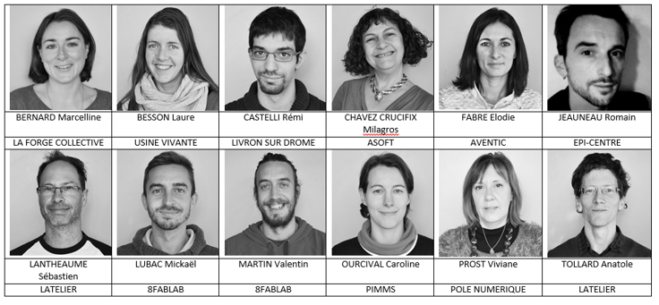
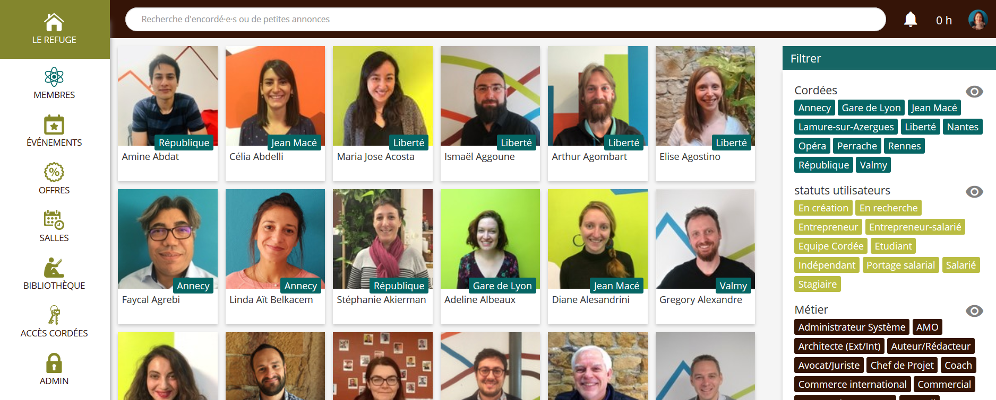
Babacar et Laura Membres de la Cordée République
Les particularités
- Recrutement et formation de 15 facilitateurs à disposition gratuitement pendant 1 an
- Création d’un réseau entre utilisateurs des espaces, via un site social commun

Slide 8
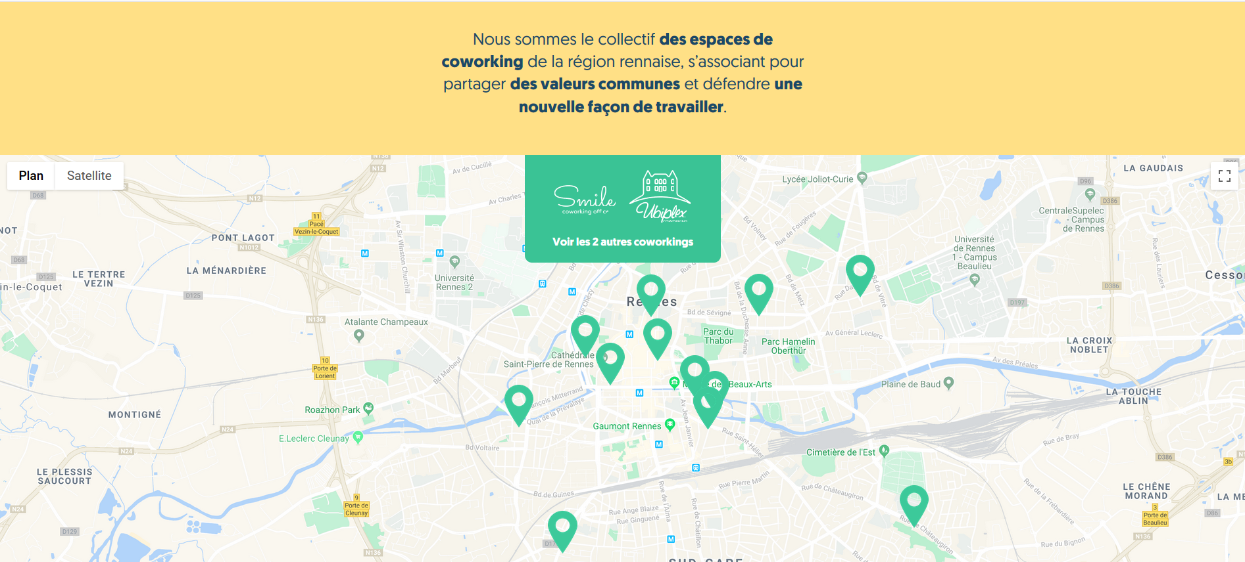
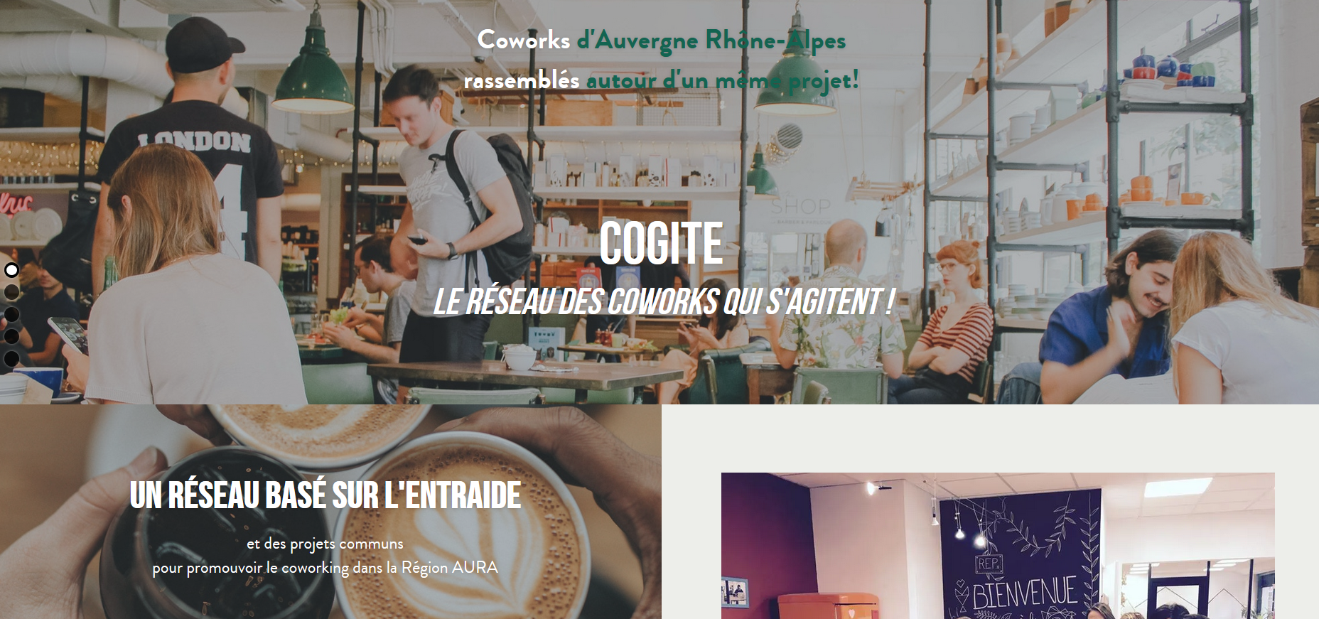
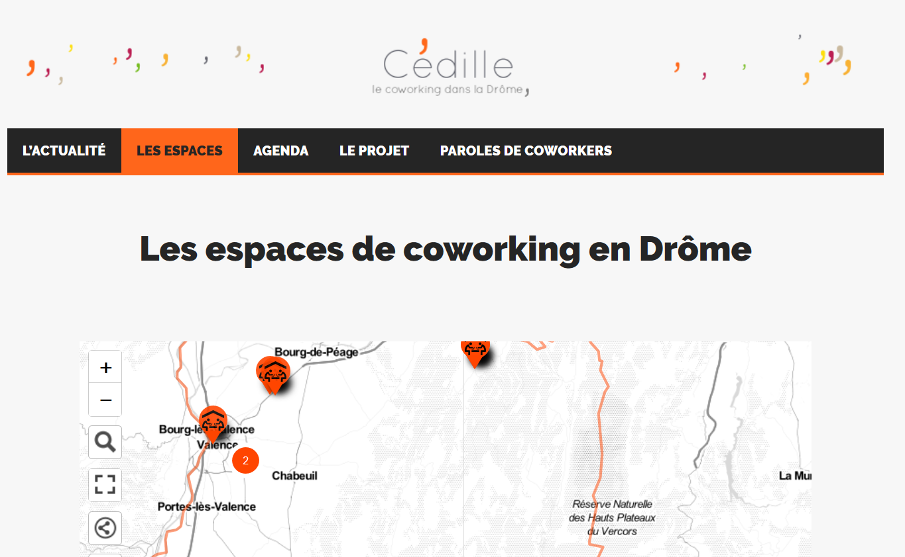
Claire, Couteau-Suisse à la Cordée
Les moyens de communication
Un seul point commun :
Avoir un nom et un logo
Les particularités :
Site Internet : - présentation valeurs + des espaces à minima

Slide 9
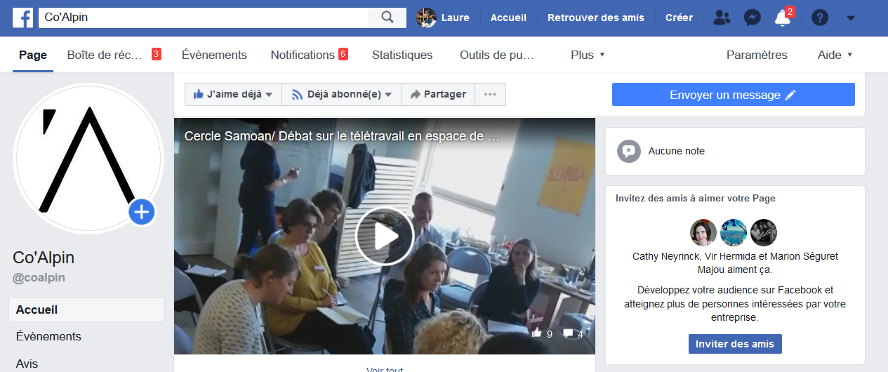
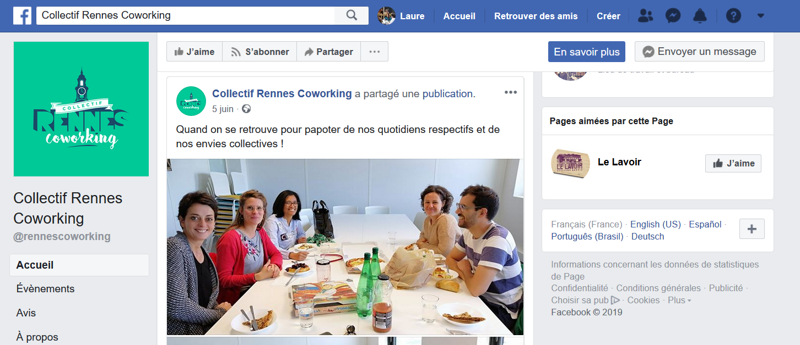
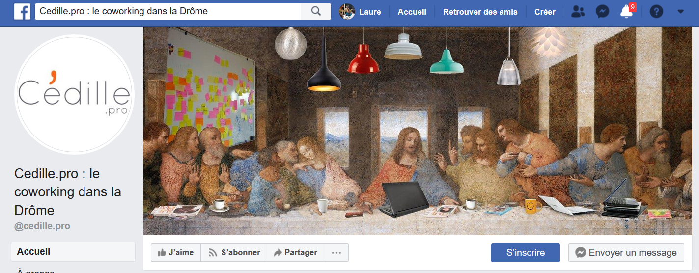
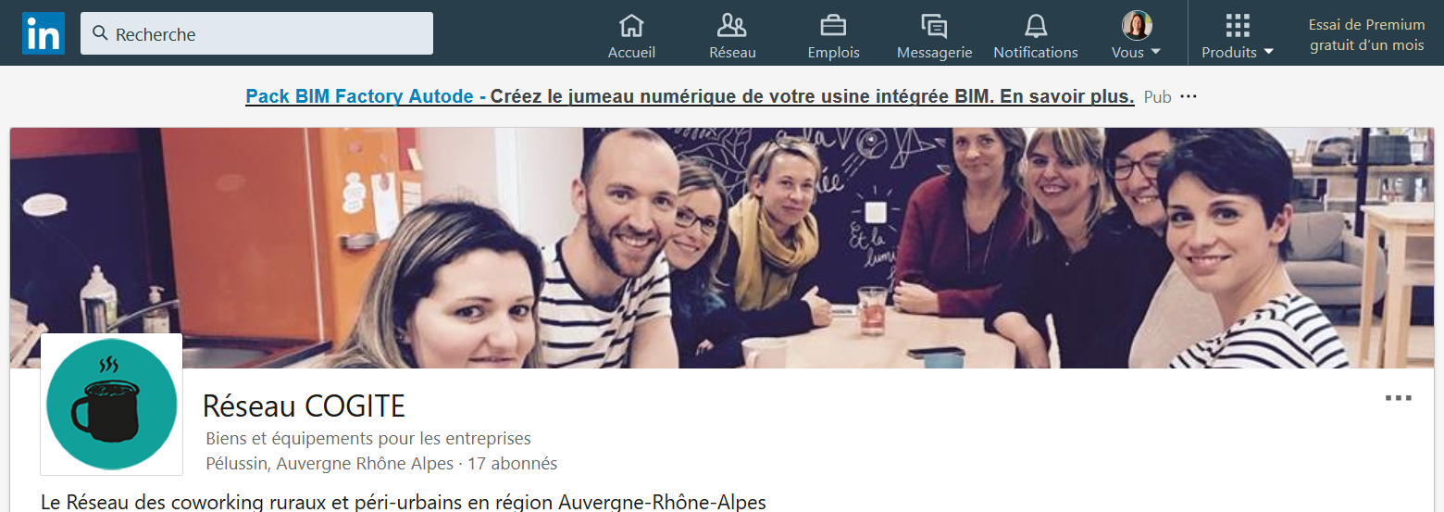
Claire, Couteau-Suisse à la Cordée
Les moyens de communication
Page facebook
Profil Linked’in
Flyers papier (Rennes coworking)

Slide 10
Cécile, Couteau-Suisse à la Cordée
Animation du réseau
Les points communs :
Pas d’animateur de réseau officiel, sauf pour le réseau Cédille… mais toujours 2 ou 3 personnes « locomotives »
Des rencontres régulières : 1 fois par trimestre en moyenne
Des échanges à distance : 1 fois/semaine
Outils collaboratifs les plus utilisés :
Co-rédaction sur Google doc
Discussions
échanges d’informations
Stockage sur Google Drive

Slide 11
Sophie, Membre de la Cordée
Les statut et moyens financiers
Le statut, le point commun :
Tous ces réseaux sont des collectifs sans statut juridique
Moyens financiers :
Pas de financement
Autofinancement via une cotisation de 250 euros/an
Financement de la collectivité + Europe en fonction des actions

Slide 12
Babacar et Laura Membres de la Cordée République
Ce qui marche
- Se sentir soutenu : motivant, stimulant… vital
- Echanger de bonnes pratiques : gain de temps, gain d’efficacité, professionnalisme
- Crédibilité face aux collectivités et aux partenaires : collectif vs entreprise privée seule
- Visibilité des espaces, du coworking : évènements et communication
- Recrutement d’animateurs : qualité, pérennité éco, attractivité du réseau, vocation sociale
- Site internet bien référencé offrant une vrai visibilité aux espaces : carte des espaces, agenda partagé sur le site du réseau cédille
- Grande synergie avec la collectivité : relai d’info, partenariats, soutien financier, soutien administratif…

Slide 13
Claire, Couteau-Suisse à la Cordée
Ce qui n’a pas marché/ ce qui pose question
- Réseaux entre coworkeurs de plusieurs espaces de bassins de vie différents
- Mutualisation d’un outil de gestion : pas de budget, pas de logiciel pour plusieurs structures
- L’adhésion payante et les critères trop restrictifs
- Le flou des modalités d’entrée, d’accueil et de sortie / exclusions
- Les rencontres trop nombreuses centrées sur le travail, sans temps conviviaux
- L’absence de reconnaissance, d’encouragements, de remerciements collectifs
- L’absence de projet communs, concrets

Slide 14
Sophie, Membre de la Cordée
Conseils et préconisations
- Favoriser l’implication collective : posture, outils, animation - se former si besoin (animacoop, les colibris etc.)
- Définir le périmètre du réseau : Qui (caractéristiques, valeurs des membres, partenaires ) ? Pourquoi (objectifs personnels et collectifs)? Pour quoi (actions)? Comment (statut,gouvernance, outils, process)?
- Prioriser l’entre-aide, le partage, l’enrichissement de chacun
- Garantir la convivialité et choisir les personnes plus que les espaces : valeurs, feeling, envie
- Permettre plusieurs niveaux d’implication mais définir un « palier minimum » (venir au moins au réunion, relayer les infos etc.) si pas de soutien : désengagement
- Commencer simple, rester souple, expérimenter et évoluer pas à pas
- Requestionner régulièrement le périmètre du réseau
- Faciliter la complémentarité avec d’autres réseaux du territoire et s’y impliquer

